Slide 1
第9章 网络爬虫
河南大学软件学院 楚广琳

Slide 2

单选题
1分
在Python中，列表类型的数据存储在连续的地址空间，处理速度快。
A
正确
B
错误
提交

Slide 3
单选题
1分
arr[3,2]：表示二维数组的（ ）。（从0开始）
A
第3行第2列
B
第4行第3列
C
3行2列包含有6个元素的二维数组
D
4行3列包含有12个元素的二维数组
提交

Slide 4
多选题
1分
在Python中，Numpy Array类型的数据有以下特征（ ）。
A
数据存储在连续的地址空间
B
处理速度快
C
丰富的广播功能函数
D
处理数据时可以不用循环
提交

Slide 5
多选题
1分
在Python中ndarray的数组定义可以（ ）创建。
A
array( )方法
B
arange( ) 方法
C
random.randint( )方法
D
从CSV文件等读取
提交

Slide 6
填空题
6分
Matplotlib库内部结构复杂，通常导入matplotlib. [填空1] 基础模块，该模块是绘制各类可视化图形的命令子库，用于绘制各种图形。import matplotlib.pyplot as plt # 模块起别名 。绘制图表用plt. [填空2] ，显示图表用plt. [填空3] ，保存图表用plt. [填空4] ，添加标题用plt. [填空5] ，设置x轴标签用plt. [填空6] 。
正常使用填空题需3.0以上版本雨课堂
作答

Slide 7
单选题
1分
读取的数据中可能会带有一些无效值，无效值的处理方法为忽略或替换。
A
正确
B
错误
提交

Slide 8
多选题
1分
Pandas的数据结构包括：
A
列表
B
Series
C
字典
D
DataFrame
提交

Slide 9
多选题
1分
最常见的IO操作是对CSV文件的读写。其中pd.read_csv()方法中的参数描述正确的是：
A
filepath_or_buffer：表示文件的路径。
B
sep：指定使用的分隔符，默认用“,”分隔。
C
header：指定哪一行作为列名，默认header=0，将文件中第一行数据作为列名。
D
names：指定列名。
提交

Slide 10
填空题
2分
pandas的数据结构 [填空1] 表示一维数据，类似于一维数组，能够保存任意类型的数据，比如整型、浮点型等。
pandas的数据结构 [填空2] 类似于电子表格或数据库表，由行和列组成。
正常使用填空题需3.0以上版本雨课堂
作答

Slide 11
填空题
3分
常见的处理方式是将待分析的数据以文件的形式存储到本地，之后再对文件进行读写操作。pandas模块提供了一系列读写不同格式文件的函数和方法，import pandas as pd;
[填空1] 读取CSV文件，返回Series/DataFrame;
[填空2] 读取Excel表格，返回Series/DataFrame; [填空3] 将Series/DataFrame写入到CSV文件中;
正常使用填空题需3.0以上版本雨课堂
作答

Slide 12
填空题
4分
Import pandas as pd; Pandas的数据清洗函数： [填空1] 检查obj中是否有空值，返回布尔数组; [填空2] 删除所有包含空值的行或列;
[填空3] 使用x替换所有的NaN;
[填空4] 删除重复记录
正常使用填空题需3.0以上版本雨课堂
作答

Slide 13
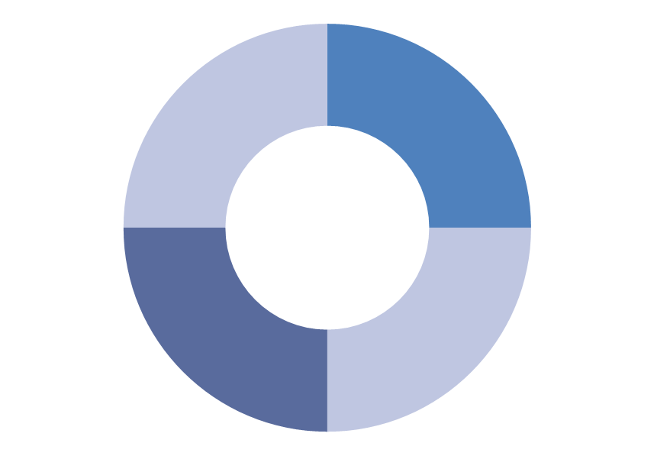
学习目标
了解网络爬虫的概念
及分类
熟悉网络爬虫爬取网页的详细流程
1
2
2
了解
熟悉
掌握
掌握
3
掌握抓取网页的过程，会使用requests抓取网页
掌握解析网页的过程，会使用bs4解析网页数据
4
3

Slide 14
目录
10.1
网络爬虫概述
10.2
爬虫爬取网页的流程
10.3
抓取网页数据
☞点击查看本节相关知识点
10.4
解析网页数据
☞点击查看本节相关知识点
10.5
实例:开封房地产爬虫

Slide 15

知识架构
10.3 爬取网页数据
1
浏览网页过程
2
使用requests模块抓取网页

Slide 16
知识架构
10.4 解析网页数据
1
网页数据结构分析
2
解析网页的过程和技术
3
使用Beautiful Soup 4解析网页数据

Slide 17

9.1 网络爬虫概述
什么是网络爬虫
网络爬虫又称为网页蜘蛛、网络机器人，它是一种按照一定的规则自动地爬取万维网信息的程序或脚本。
网络爬虫分类
根据使用场景，网络爬虫可分为两种：
通用爬虫（（Scalable Web Crawler），又称全网爬虫。
聚焦爬虫（Focused Crawler），又称主题网络爬虫（Topical Crawler）。

Slide 18
9.1 网络爬虫概述
1.通用爬虫
将爬取对象从一些种子 URL扩充到整个Web上的网站
为门户站点搜索引擎和大型Web服务提供商采集数据
爬取范围和数量巨大，要求高速、高存储空间，对爬取顺序要求较低
通常采用并行工作方式
2.聚焦爬虫
选择性地爬取与预先定义好的主题相关的页面
相对节省硬件和网络资源
涉及数据量小、更新快
可很好地满足一些特定人群对特定领域信息的需求

Slide 19
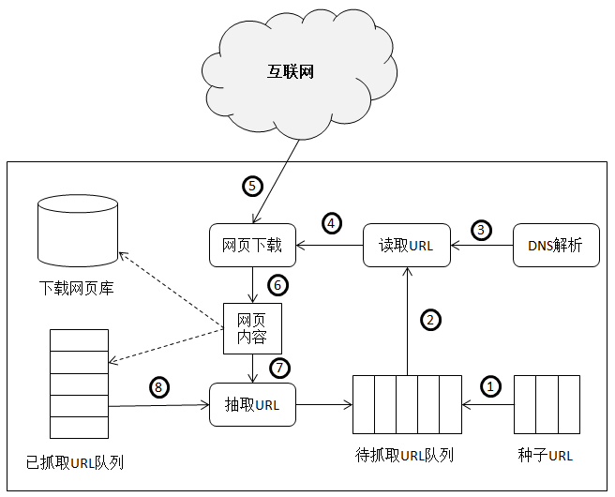
9.2 爬虫爬取网页的流程
爬虫爬取网页的流程
首先选取一些网页，将这些网页的链接地址作为种子URL。
将（1）中的种子URL放入到待抓取URL队列中。
爬虫从待抓取URL队列（队列先进先出）中依次读取URL，并通过DNS解析URL，把链接地址转换为网站服务器所对应的IP地址。
将（3）中生成的IP地址和网页相对路径名称交给网页下载器。
网页下载器将相应网页的内容下载到本地。

Slide 20
9.2 爬虫爬取网页的流程
爬虫爬取网页的流程
将（5）中下载的网页存储到页面模块中，等待建立索引以及后续处理；与此同时，将已下载的网页URL放入到已抓取URL队列中，以避免重复抓取网页。
从（6）中下载的网页中抽取出所有链接信息，检查其是否已被抓取，若未被抓取，将这个URL放入待抓取URL队列中。
重复步骤（2）~（7），直到待抓取URL队列为空。

Slide 21
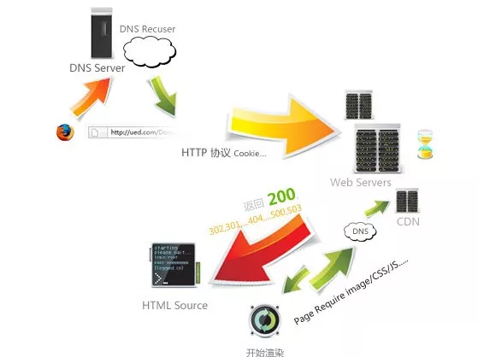
9.3 抓取网页数据
浏览网页过程
通过一张图来描述浏览网页的过程，具体如图所示。

Slide 22
9.3 抓取网页数据
HTTP消息格式
浏览网页的过程中，浏览器会向服务器发起HTTP请求，也会接收服务器返回的HTTP响应。
HTTP是网络中用于传输HTML等超文本的应用层协议，它规定了HTTP请求消息与HTTP响应消息的格式。
HTTP协议版本
1.请求消息
请求方式
请求消息由请求行、请求头、空行和请求参数四部分组成，示例代码如下：
请求行
GET / HTTP/1.1
Host: www.baidu.com
User-Agent: Mozilla/5.0 (Windows NT 5.1; rv:25.0) Gecko/20100101 Firefox/25.0
Accept: text/html,application/xhtml+xml,application/xml;q=0.9,*/*;q=0.8
Accept-Language: zh-cn,zh;q=0.8,en-us;q=0.5,en;q=0.3
Accept-Encoding: gzip, deflate
Connection: keep-alive
username=jack
请求头信息
空行
参数

Slide 23
9.3 抓取网页数据
状态码
描述信息
协议版本
状态码
2.响应消息
响应由状态行、响应报头、空行和响应正文组成，示例代码如下：
响应行
HTTP /1.1 200 OK
Server: Tengine
Connection: keep-alive
Date: Wed, 30 Nov 2016 07:58:21 GMT
Cache-Control: no-cache
Content-Type: text/html;charset=UTF-8
Keep-Alive: timeout=20
Vary: Accept-Encoding
Pragma: no-cache
X-NWS-LOG-UUID: bd27210a-24e5-4740-8f6c-25dbafa9c395
Content-Length: 180945
<!DOCTYPE html PUBLIC "-//W3C//DTD XHTML 1.0 Transitional//EN" ....
响应头信息
空行
响应消息

Slide 24
9.3 抓取网页数据
使用requests模块抓取网页
Python中的第三方模块requests是转为人类设计的HTTP模块，该模块支持发送请求，也支持获取响应。
1.发送请求
requests模块提供了很多发送HTTP请求的函数，常用的请求函数具体如表所示。
函数 | 功能说明
requests.request() | 构造一个请求，支撑以下各方法的基础方法
requests.get() | 获取HTML网页的主要方法，对应于HTTP的GET请求方式
requests.post() | 向HTML网页提交POST请求的方法，对应于HTTP的POST请求方式

Slide 25
9.3 抓取网页数据
2.获取响应
Requests模块提供的Response类对象用于：
动态地响应客户端的请求；
控制发送给用户的信息；
动态地生成响应，包括状态码、网页的内容。
Response类的常用属性如表所示。
属性 | 说明
status_code | HTTP请求的返回状态，200表示连接成功，404表示失败
text | HTTP响应内容的字符串形式，即URL对应的页面内容
encoding | 从HTTP请求头中猜测的响应内容编码方式
apparent_encoding | 从内容中分析出的响应编码的方式（备选编码方式）
content | HTTP响应内容的二进制形式

Slide 26
9.3 抓取网页数据
示例：使用requests模块抓取百度网页。
import requests
base_url = 'http://www.baidu.com'
res = requests.get(base_url) # 发送GET请求
# 获取响应状态码
print("响应状态码：{}".format(res.status_code))
# 获取响应内容的编码方式
print("编码方式：{}".format(res.encoding))
# 更新响应内容的编码方式为utf-8
res.encoding = 'utf-8'
# 获取响应内容
print("网页源代码：\n{}".format(res.text))

Slide 27
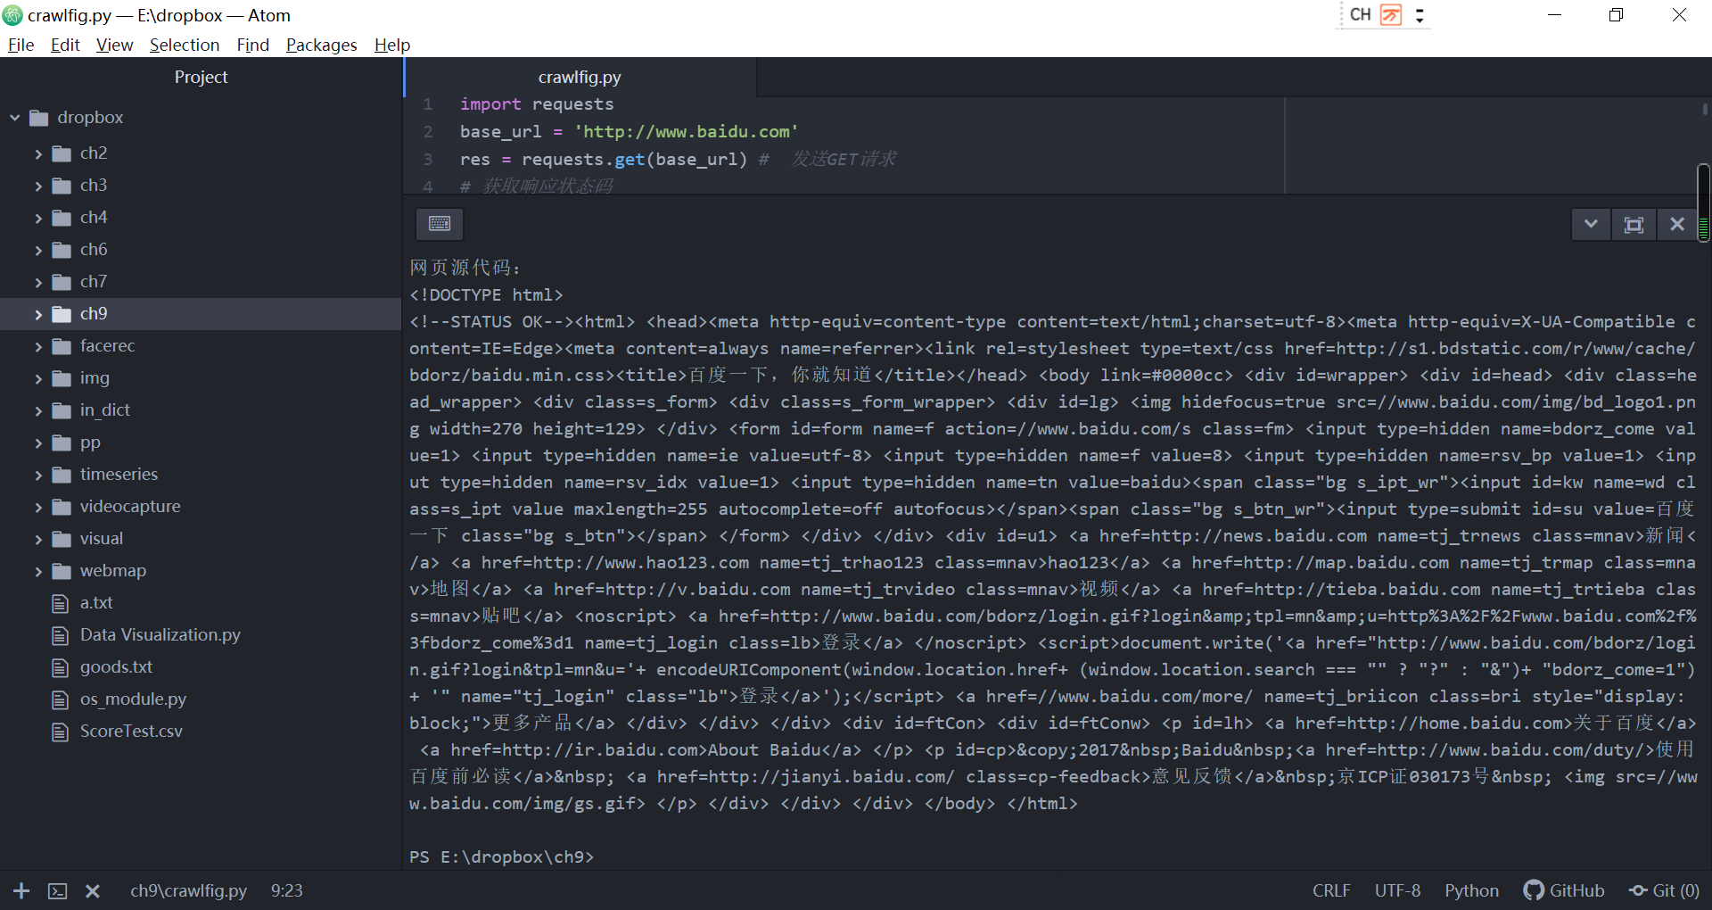
9.3 抓取网页数据

Slide 28

9.4 解析网页数据
HTML
HTML是用来描述网页的一种语言，它包含了文字、按钮、图片、视频等各种复杂的元素，不同类型的元素通过不同类型的标签表示，例如，图片使用img表示，段落使用p标签表示，布局通过div标签排列嵌套形成。

Slide 29
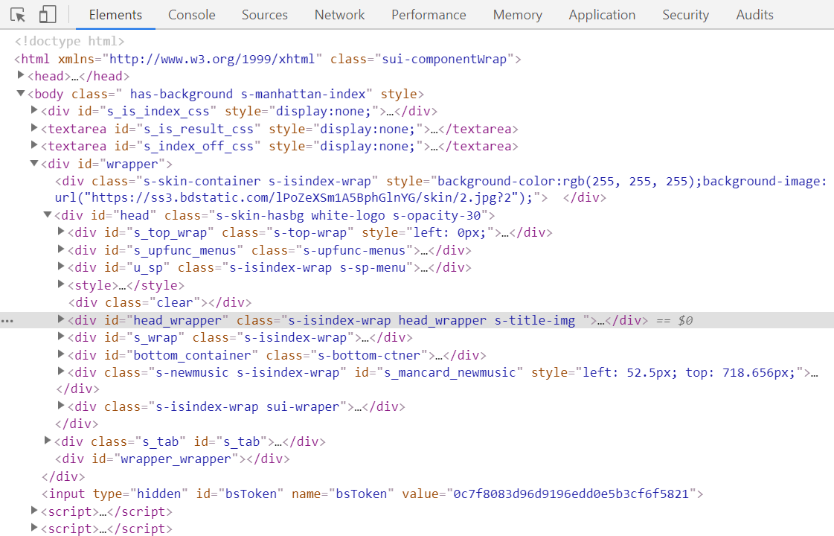
9.4 解析网页数据
分析网页结构

Slide 30
9.4 解析网页数据
解析网页过程
了解了网页结构以后，可以借助网页解析器（用于解析网页的工具）从网页中解析提取出有价值的数据，或者是新的URL链接，过程如图所示。
价值数据
网页源码字符串
网页解析器
新URL列表

Slide 31
9.4 解析网页数据
解析网页技术
正则表达式
XPath和Beautiful Soup
JSONPath
基于文本的特征来匹配或查找指定数据
可以处理任何格式的字符串文档
基于HTML/XML文档的层次结构来确定达到指定节点的路径
更适合处理层级比较明显的数据
用于JSON文档的数据解析
re模块
json模块
lxml模块
beautifulsoup4

Slide 32
9.4 解析网页数据
解析工具的性能比较
抓取工具 | 速度 | 使用难度 | 安装难度
re | 最快 | 困难 | 无（内置）
lxml | 快 | 简单 | 一般
beautifulsoup4 | 慢 | 最简单 | 简单

Slide 33
9.4 解析网页数据
Beautiful Soup 4
Beautiful Soup 4（简称bs4）是一个HTML/XML解析器
主要功能是解析和提取HTML/XML数据
支持CSS选择器、Python标准库中的HTML解析器、lxml的XML解析器
bs4模块
bs4模块会将复杂的HTML文档换成树结构（HTML DOM），这个结构中的每个节点都是一个Python对象，这些对象可以归纳为如下四种：
bs4.element.Tag类：表示HTML中的标签，最基本的信息组织单元。它有两个非常重要的属性，分别为表示标签名字的name属性，表示标签属性的attrs属性。
bs4.element.NavigableString类：表示HTML中标签的文本（非属性字符串）。
bs4.BeautifulSoup类：表示HTML DOM中的全部内容。
bs4.element.Comment类：表示标签内字符串的注释部分，是一种特殊的NavigableString对象。

Slide 34
9.4 解析网页数据
bs4解析网页数据的一般流程
1
HTML网页
创建Beautiful Soup类对象
2
按节点名称
搜索节点find_all等方法
按节点属性值
按节点文本
3
访问节点包括名称、属性、文本

Slide 35

9.5 实例：龙岗房地产爬虫
实例：房地产爬虫
需求：
利用网络爬虫技术抓取龙岗房地产网站首页的楼房信息，抓取出页面中的部分数据，包括详细地址、详情链接、房型、户型、面积、出售价格、登记时间，并以Excel表格的形式存放到本地。
分析：
构建龙岗房地产爬虫项目需要以下三个步骤：
（1）从网站上加载网页源代码；
（2）分析网页结构，并提取数据到合适的数据结构中；
（3）进一步处理数据，将其以Excel文件的形式存储到本地。

Slide 36
9.6 本章小结
本章介绍了网络爬虫的基础知识，包括网络爬虫的概述和爬取网页的流程，其次介绍了如何使用requests抓取网页数据，最后介绍了使用bs4解析网页数据的流程。
通过对本章的学习，希望读能够了解爬虫的基本流程，具备开发简单爬虫项目的能力。

Slide 37
填空题
3分
[填空1] 模块基于文本的特征来匹配或查找指定数据，可以处理任何格式的字符串文档。 [填空2] 模块beautifulsoup4确定达到指定节点的路径, 适合处理层级比较明显的数据。 [填空3] 用于JSON文档的数据解析。
正常使用填空题需3.0以上版本雨课堂
作答

Slide 38
单选题
1分
网络爬虫又称为网页蜘蛛、网络机器人，它是一种按照一定的规则自动地爬取万维网信息的程序或脚本。
A
正确
B
错误
提交

Slide 39
多选题
1分
了解了网页结构以后，可以借助网页解析器（用于解析网页的工具）从网页中解析提取出有价值的数据，或者是新的URL链接，过程包括：
A
下载网页源码字符串
B
用网页解析器网页源码进行解析
C
获取有价值的数据
D
更新新的URL列表
提交

Slide 40
填空题
2分
根据使用场景，网络爬虫可分为两种：
（1） [填空1] （（Scalable Web Crawler），又称全网爬虫。
（2） [填空2] （Focused Crawler），又称主题网络爬虫（Topical Crawler）。
正常使用填空题需3.0以上版本雨课堂
作答

Slide 41
多选题
1分
解析网页数据的技术有：
A
正则表达式
B
XPath
C
Beautiful Soup
D
JsonPath
提交

